Slide 1
Prezentarea funcției utilitare a STR

Slide 2
Utilitate practică
Ce problemă este capabil să rezolve?
Problema poluării ne este, din păcate, foarte bine cunoscută. Reciclarea anumitor obiecte, obținute din diverse materiale a devenit una dintre cele mai bune metode de a împiedica poluarea. Din acest motiv, STR este un robot care, într-un anumit context, îndeplinește sarcini ce ar putea fi implementate ca o parte din procesul necesar reciclării.
Cum poate rezolva această problemă?
În urma colectării deșeurilor, acestea trec, în mare parte, printr-un proces de compactare. Ideea proiectului STR a fost cea de a prelua produsul acestui proces cu scopul de a-l sorta, mai departe, în funcție de culoarea acestuia.
De ce STR implementează o modalitate mai eficientă de reciclare?
Robotul are capacitatea de parcurgere a unor trasee generate dinamic, astfel relizând livrarea rapidă a unor deșeuri de formă cubică de diferite culori în funcție de nivelul și poziția unor recipiente.

Slide 3
1
MECANICA ROBOTULUI
sisteme
mod de funcționare

Slide 4
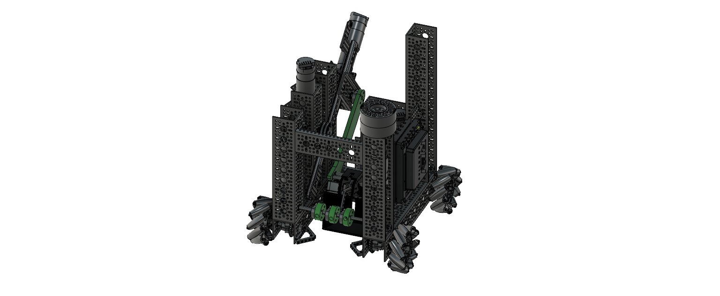
Robotul prezintă un număr de șapte motoare dispuse astfel:
Șasiu – 4 motoare
Intake – 1 motor
Outtake – glisieră – 1 motor
– braț - 1 motor
Pe lângă cele șapte motoare, cuva de transport are atașat un servomotor, care acționează „kicker-ul”, cu dublu rol: de a bloca obiectul pe parcursul traseului în interiorul cutiei și de a-l împinge atunci când robotul ajunge în punctul de descărcare al acestuia.

Slide 5
SISTEMELE COMPONENTE (mod de funcționare)
Șasiu
Fiind un sistem necesar mișcarii robotului, șasiul este construit din grinzi cărora le sunt atașate patru motoare de 435rpm: două orizontale și două verticale. Acestea transmit mișcarea, prin intermediul unor roți conice cu raport de 2:1, unor roți mecanum ce permit deplasarea în 10 direcții diferite, astfel ușurând procesul de parcurgere al traseului.
Intake
Sistemul de intake reprezintă primul contact cu obiectul. Acesta se bazează pe trei piese printate 3D cărora le sunt atașate tuburi alimentare cu rol în prinderea obiectului. Cele trei piese sunt atașate unui ax acționat de un motor de 1150rpm, prin intermediul roților conice cu raport de 2:1. În urma acestei acționări, tuburile alimentare împing obiectul în cuva de transport aflată într-o poziție inițială.
Outtake
Acest sistem este constituit, în principiu, de o glisieră și un braț printat 3D. După ce obiectul ajunge în cuvă și este blocat de „kicker”, glisiera și brațul sunt acționate de câte un motor de 117rpm până în punctul de descărcare. Ambele componente au câte un grad de libertate, acestea executând mișcări de ridicare și coborâre, prin glisare, respectiv rotație.

Slide 6
DESIGN ȘI EFICIENȚĂ
Pe parcursul proiectării robotului am încercat să păstrăm un concept cât mai simplu, dar care să fie suficient de eficient pentru a-și îndeplini sarcinile. Astfel, pe lângă construcția șasiului, cele două sisteme folosite pentru transport au fost concepute astfel încât între ele să nu fie necesar un sistem de stocare. Cuva printată 3D reprezintă elementul mobil, prezent pe tot parcursul transportului: prinderea, deplasarea și descărcarea obiectului.
Ideea acestor sisteme a fost, de asemenea, folositoare în contextul automatizării procesului de transport. Odată ce obiectul intră în contact cu robotul, în timpul urmării traseului, prin intermediul unui senzor, care detectează culoarea cubului, se comandă mișcările glisierei și brațului. Acestea urmează acțiuni atât simultane, cât și alternative, până când obiectul ajunge în punctul de descărcare indicat de nivelul și poziția recipientului în care acesta trebuie livrat.
Pentru a eficientiza cât mai mult fiecare mișcare a robotului, am ținut cont și de energia utilizată de motoare. Din acest motiv, fiecare sistem funcționează pe rând, iar atunci când treaba unuia dintre acestea se sfârșește, se întrerupe transferul de energie până la următoarea sarcină, astfel STR folosind un minim de energie.

Slide 7
2
Electronica
senzori
automatizări

Slide 8
În scopul automatizării mișcărilor robotului, am utilizat patru tipuri de senzori
Encoderele motoarelor – 6
Senzor de culoare și proximitate (optic) cu infraroșu (integrate în senzorul REV Color Sensor V3) – 1
Cameră externă – 1
Senzor Inertial Measurement Unit (IMU, integrat în Control Hub), fiind compus dintr-un accelerometru, un giroscop și un senzor geomagnetic – 1

Slide 9
UTILIZAREA SENZORILOR
Encoderele motoarelor
4 encodere se află pe motoarele care acționează roțile șasiului, fiind folosite pentru localizarea necesară algoritmului de path following;
2 encodere sunt folosite pe motoarele de la glisieră și braț pentru a asigura o mișcare a acestora la anumite niveluri predefinite.
Senzor de culoare și proximitate
Este folosit cu scopul de a identifica colectarea obiectelor și culoarea acestora, atât acționând „kicker-ul” ce blochează obiectul în cutie, cât și contribuind la procesul de sortare al acestuia.
Camera externă
Este utilizată pentru identificarea și localizarea indicatoarelor plasate pe cele trei recipiente.
Senzor Inertial Measurement Unit (IMU)
Este folosit pentru a obține ajustări precise de direcție, ajutând algoritmul de path following.

Slide 10
3
Software
autonomie

Slide 11
AUTONOMIE COMPLETĂ
Cu scopul automatizării complete a robotului (pentru simplificarea utilizării și reducerea erorilor umane):
STR a fost conceput să utilizeze numai date de intrare obținute prin intermediul detectării poziției pe axele x și y a indicatorilor de culori diferite.
Programul dispune de un “fail-safe” ce împiedică mișcarea robotului în situația în care este pornit din greșeală (programul nu continuă până când nu identifică toate cele 3 culori pe care le caută).
Oprirea rulării codului este realizată fără interacțiunea unui operator, atunci când robotul parcurge complet zona în care se pot afla obiectele pe care trebuie să le livreze.

